Slide 1
Zmiany w rozporządzeniu Ministra Rolnictwa i Rozwoju Wsi w sprawie szczegółowych warunków i trybu przyznawania pomocy finansowej w ramach działania
„Działanie rolno-środowiskowo-klimatyczne”
objętego PROW 2014–2020
13 kwietnia 2017 r.
Departament Płatności Bezpośrednich
Ministerstwo Rolnictwa i Rozwoju Wsi
„Europejski Fundusz Rolny na rzecz Rozwoju Obszarów Wiejskich: Europa inwestująca w obszary wiejskie”

Slide 2
Działanie rolno-środowiskowo-klimatyczne PROW 2014-2020
Zmiany w działaniu od kampanii 2017 r.:
tylko zmiany korzystne dla rolników
i te do których rolnicy mogą się dostosować
„Europejski Fundusz Rolny na rzecz Rozwoju Obszarów Wiejskich: Europa inwestująca w obszary wiejskie”

Slide 3
„Działanie rolno-środowiskowo-klimatyczne” PROW 2014-2020
Ułatwienie w zakresie podejmowania przez rolników zobowiązań rolno-środowiskowo-klimatycznych
Rolnik/zarządca może realizować jednocześnie więcej niż jedno (innego rodzaju) zobowiązanie rolno-środowiskowo-klimatyczne
Zobowiązania te mogą być podjęte w każdym roku (a nie jak dotychczas w pierwszym i drugim) – dotyczy to również rolników, którzy rozpoczęli działanie rolno-środowiskowo-klimatyczne w 2015 i 2016 r.;
* Zobowiązanie RŚK = pakiet lub wariant lub rasa
„Europejski Fundusz Rolny na rzecz Rozwoju Obszarów Wiejskich: Europa inwestująca w obszary wiejskie”

Slide 4
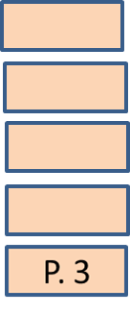
„Działanie rolno-środowiskowo-klimatyczne” PROW 2014-2020
Ułatwienie w zakresie podejmowania przez rolników zobowiązań rolno-środowiskowo-klimatycznych
* Zasady łączenia
* Plan dz. rś i rejestr
2022
2021
2020
2019
2018
2017
2016
2015
DOTYCHCZAS
PO
ZMIANACH
W 4.2
P. 6
W 2.1
W 2.1

Slide 5
„Działanie rolno-środowiskowo-klimatyczne” PROW 2014-2020
2. Skutki niespełnienia warunków przyznania płatności rolno-środowiskowo-klimatycznej:
• Jeśli rolnik nie spełnił warunków przyznania płatności rolno-środowiskowo-klimatycznej w pierwszym roku – zobowiązanie rolno-środowiskowo-klimatyczne nie zostaje podjęte;
• Jeśli rolnik nie spełnił warunków przyznania płatności rolno-środowiskowo-klimatycznej w roku drugim i latach następnych – zobowiązanie rolno-środowiskowo-klimatyczne jest kontynuowane
„Europejski Fundusz Rolny na rzecz Rozwoju Obszarów Wiejskich: Europa inwestująca w obszary wiejskie”

Slide 6
„Działanie rolno-środowiskowo-klimatyczne” PROW 2014-2020
Zwiększenie stawki płatności w ramach wariantu 7.2. Zachowanie lokalnych ras koni (zmiana PROW 2014-2020).
Zwiększenie stawki z 1 500 zł/szt. do:
1 900 zł/szt. (konie małopolskie i konie wielkopolskie) oraz
1700 zł/szt. (pozostałe rasy koni).
(Zwiększenie wymogów związanych z kwalifikacją hodowlaną oraz istotne zagrożenie dla zachowania ras).
Podwyższenie stawki płatności przyczyni się do wzrostu zainteresowania hodowlą i chowem lokalnych ras koni, co pozwoli utrzymać liczebność ich populacji na poziomie niezagrażającym ich wyginięciu.
„Europejski Fundusz Rolny na rzecz Rozwoju Obszarów Wiejskich: Europa inwestująca w obszary wiejskie”

Slide 7
„Działanie rolno-środowiskowo-klimatyczne” PROW 2014-2020
Doprecyzowanie zakresu rejestru działalności rolnośrodowiskowej w ramach Działania rolno-środowiskowo-klimatycznego.
Rejestr prowadzony jest w odniesieniu do gruntów objętych zobowiązaniem rolno-środowiskowo-klimatycznym.
Prowadzenie rejestru działalności rolnośrodowiskowej nie będzie dotyczyło rolników realizujących Pakiet 7. Zachowanie zagrożonych zasobów genetycznych.
„Europejski Fundusz Rolny na rzecz Rozwoju Obszarów Wiejskich: Europa inwestująca w obszary wiejskie”

Slide 8
„Działanie rolno-środowiskowo-klimatyczne” PROW 2014-2020
Doprecyzowanie przepisów dotyczących terminu składania przez rolnika kopii dokumentów do kierownika biura powiatowego ARiMR.
Rolnik zobowiązany jest do dostarczenia do ARiMR wymaganych dokumentów w terminie określonym w przepisach. Jeśli tego nie zrobi, zostanie wezwany do ich dostarczenia w terminie do 7 dni od otrzymania wezwania do ich dostarczenia.
Sankcje za ich niedostarczenie rolnik otrzyma jednak dopiero wtedy, kiedy nie zrobi tego do dnia wydania decyzji.
Dotyczy takich dokumentów jak np. kopie pierwszej strony dokumentacji przyrodniczej, świadectwo oceny laboratoryjnej materiału siewnego odmian regionalnych lub amatorskich wpisanych do krajowego rejestru.
„Europejski Fundusz Rolny na rzecz Rozwoju Obszarów Wiejskich: Europa inwestująca w obszary wiejskie”

Slide 9
„Działanie rolno-środowiskowo-klimatyczne” PROW 2014-2020
Doprecyzowanie przepisów w zakresie obowiązku posiadania planu działalności rolnośrodowiskowej.
W dotychczasowych przepisach nie było uregulowanej sytuacji, kiedy rolnik lub zarządca nie posiadał planu działalności rolnośrodowiskowej, otrzymał z tego tytułu płatność rolno-środowiskowo-klimatyczną zmniejszoną o 40%, a następnie sporządził ten plan, ale już w terminie innym niż pierwotnie obowiązujący.
Wprowadzono przepis, w ww. sytuacji rolnik/zarządca, będzie miał obowiązek sporządzenia planu oraz złożenia kopii wymaganych stron planu do kierownika biura powiatowego ARiMR najpóźniej w terminie składania wniosków o przyznanie kolejnej płatności rolno-środowiskowo-klimatycznej.
*plan na 5 lat- uaktualnienie!
„Europejski Fundusz Rolny na rzecz Rozwoju Obszarów Wiejskich: Europa inwestująca w obszary wiejskie”

Slide 10
„Działanie rolno-środowiskowo-klimatyczne” PROW 2014-2020
Rozszerzenie listy roślin wspieranych w ramach w ramach Pakietu 1. Rolnictwo zrównoważone o następujące gatunki:
Cykoria warzywna (liściowa, sałatowa),
Pieprzyca siewna (rzeżucha ogrodowa),
Roszpunka (roszponka) warzywna,
Mięta okrągłolistna,
Mięta długolistna,
Kminek zwyczajny,
Babka płesznik,
Szarłat.
Groch siewny (jadalny i pastewny w tym peluszka) z rośliną podporową
„Europejski Fundusz Rolny na rzecz Rozwoju Obszarów Wiejskich: Europa inwestująca w obszary wiejskie”

Slide 11
„Działanie rolno-środowiskowo-klimatyczne” PROW 2014-2020
Doprecyzowanie przepisów w zakresie dostarczenia do ARiMR wyników analizy gleby w Pakiecie 1. Rolnictwo zrównoważone.
Zmiana:
W pierwszym roku - kopia analizy gleby, którą rolnik ma obowiązek dostarczyć do ARiMR będzie zawierała wyniki dotyczące poszczególnych działek rolnych położonych na gruntach ornych objętych zobowiązaniem rolno-środowiskowo-klimatycznym.
W piątym roku – analiza gleby, którą rolnik ma obowiązek dostarczyć do ARiMR będzie zawierała wyniki dotyczące działek rolnych położnych na gruntach ornych będących w jego posiadaniu i dla których była wykonana pierwsza analiza gleby.
„Europejski Fundusz Rolny na rzecz Rozwoju Obszarów Wiejskich: Europa inwestująca w obszary wiejskie”

Slide 12
„Działanie rolno-środowiskowo-klimatyczne” PROW 2014-2020
(cd) Doprecyzowanie przepisów w zakresie dostarczenia do ARiMR wyników analizy gleby w Pakiecie 1. Rolnictwo zrównoważone.
Ponadto oświadczenie, w którym rolnik wskazuje, jakich działek rolnych dotyczą przekazane wyniki analizy gleby, będzie sporządzane na formularzu udostępnionym przez ARiMR.
„Europejski Fundusz Rolny na rzecz Rozwoju Obszarów Wiejskich: Europa inwestująca w obszary wiejskie”

Slide 13
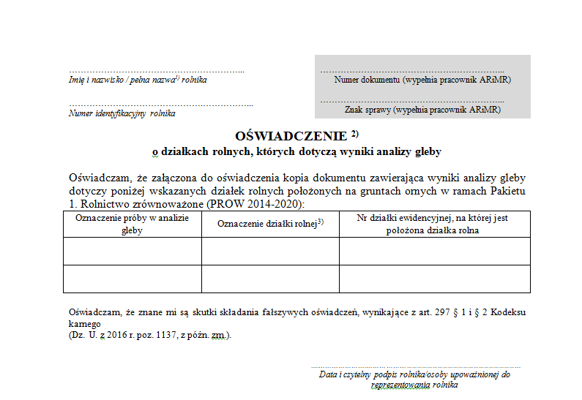
„Działanie rolno-środowiskowo-klimatyczne” PROW 2014-2020
„Europejski Fundusz Rolny na rzecz Rozwoju Obszarów Wiejskich: Europa inwestująca w obszary wiejskie”

Slide 14
„Działanie rolno-środowiskowo-klimatyczne” PROW 2014-2020
Usunięcie wymogu dotyczącego rozstawy drzew w ramach Pakietu 3. Zachowanie sadów tradycyjnych odmian drzew owocowych (zmiana PROW 2014-2020).
Sady tradycyjne są sadami starymi (a nie nowozakładanymi), w których drzewa bardzo często nie są prowadzone w uprawie regularnej.
Uzasadnione było uproszczenie zasad realizacji Pakietu 3., poprzez rezygnację z określania rozstawy drzew. Określona minimalna liczba drzew w sadzie tradycyjnym, w przeliczeniu na 1 ha jest wystarczająca, zapewnia bowiem prawidłową realizację celów pakietu.
„Europejski Fundusz Rolny na rzecz Rozwoju Obszarów Wiejskich: Europa inwestująca w obszary wiejskie”

Slide 15
„Działanie rolno-środowiskowo-klimatyczne” PROW 2014-2020
NAJWAŻNIEJSZE PRZEPISY PRZEJŚCIOWE:
§ 3 rozporządzenia zmieniającego - przepisy rozporządzenia rolno-środowiskowo-klimatycznego w brzmieniu nadanym niniejszym rozporządzeniem mają zastosowanie już do wniosków o przyznanie płatności złożonych w 2017 r.
„Europejski Fundusz Rolny na rzecz Rozwoju Obszarów Wiejskich: Europa inwestująca w obszary wiejskie”

Slide 16
„Działanie rolno-środowiskowo-klimatyczne” PROW 2014-2020
Dziękuję za uwagę
„Europejski Fundusz Rolny na rzecz Rozwoju Obszarów Wiejskich: Europa inwestująca w obszary wiejskie”

